Slide 1
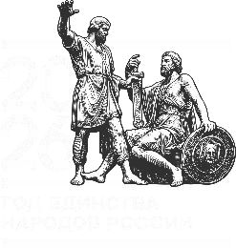







Собираем директорскую мозаику:
«5 шагов к управлению развитием педагогов с помощью ИИ»
Васина Лилия Вячеславовна,
заведующий МБДОУ “ЦРР - детский сад №60” г. Северск., Томской области

Slide 2

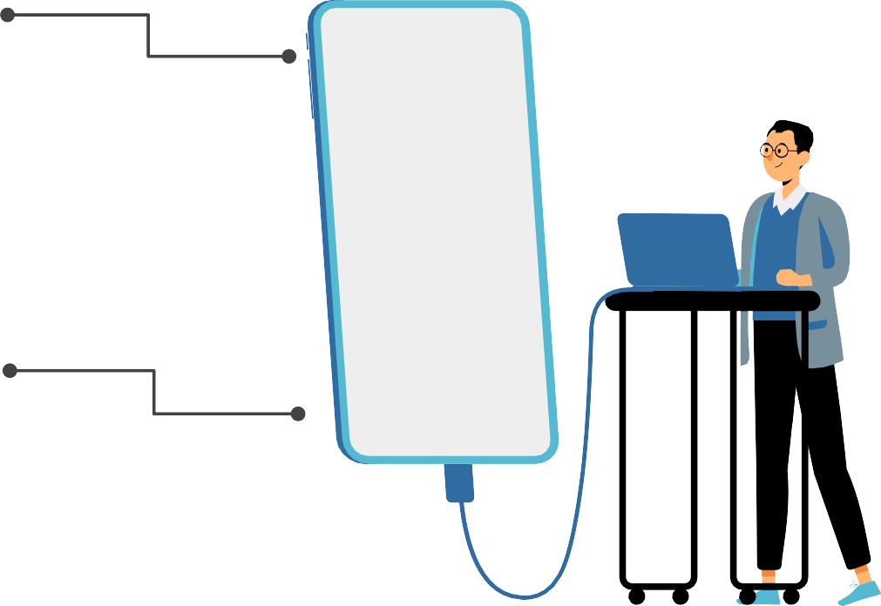
ШАГ 1. ДИАГНОСТИКА ДЕФИЦИТОВ
Действие
Провести опрос педагогов по 3 блокам: мотивация, цифровые навыки, этика
Инструмент: Яндекс.Формы · Срок: 5 дней
Результат: Профиль каждого педагога
Обработка данных
Обработать данные, выделить группы с общими дефицитами
Инструмент: Excel / Таблицы · Срок: 3 дня
Результат: Сводный отчёт + кластеры

Slide 3
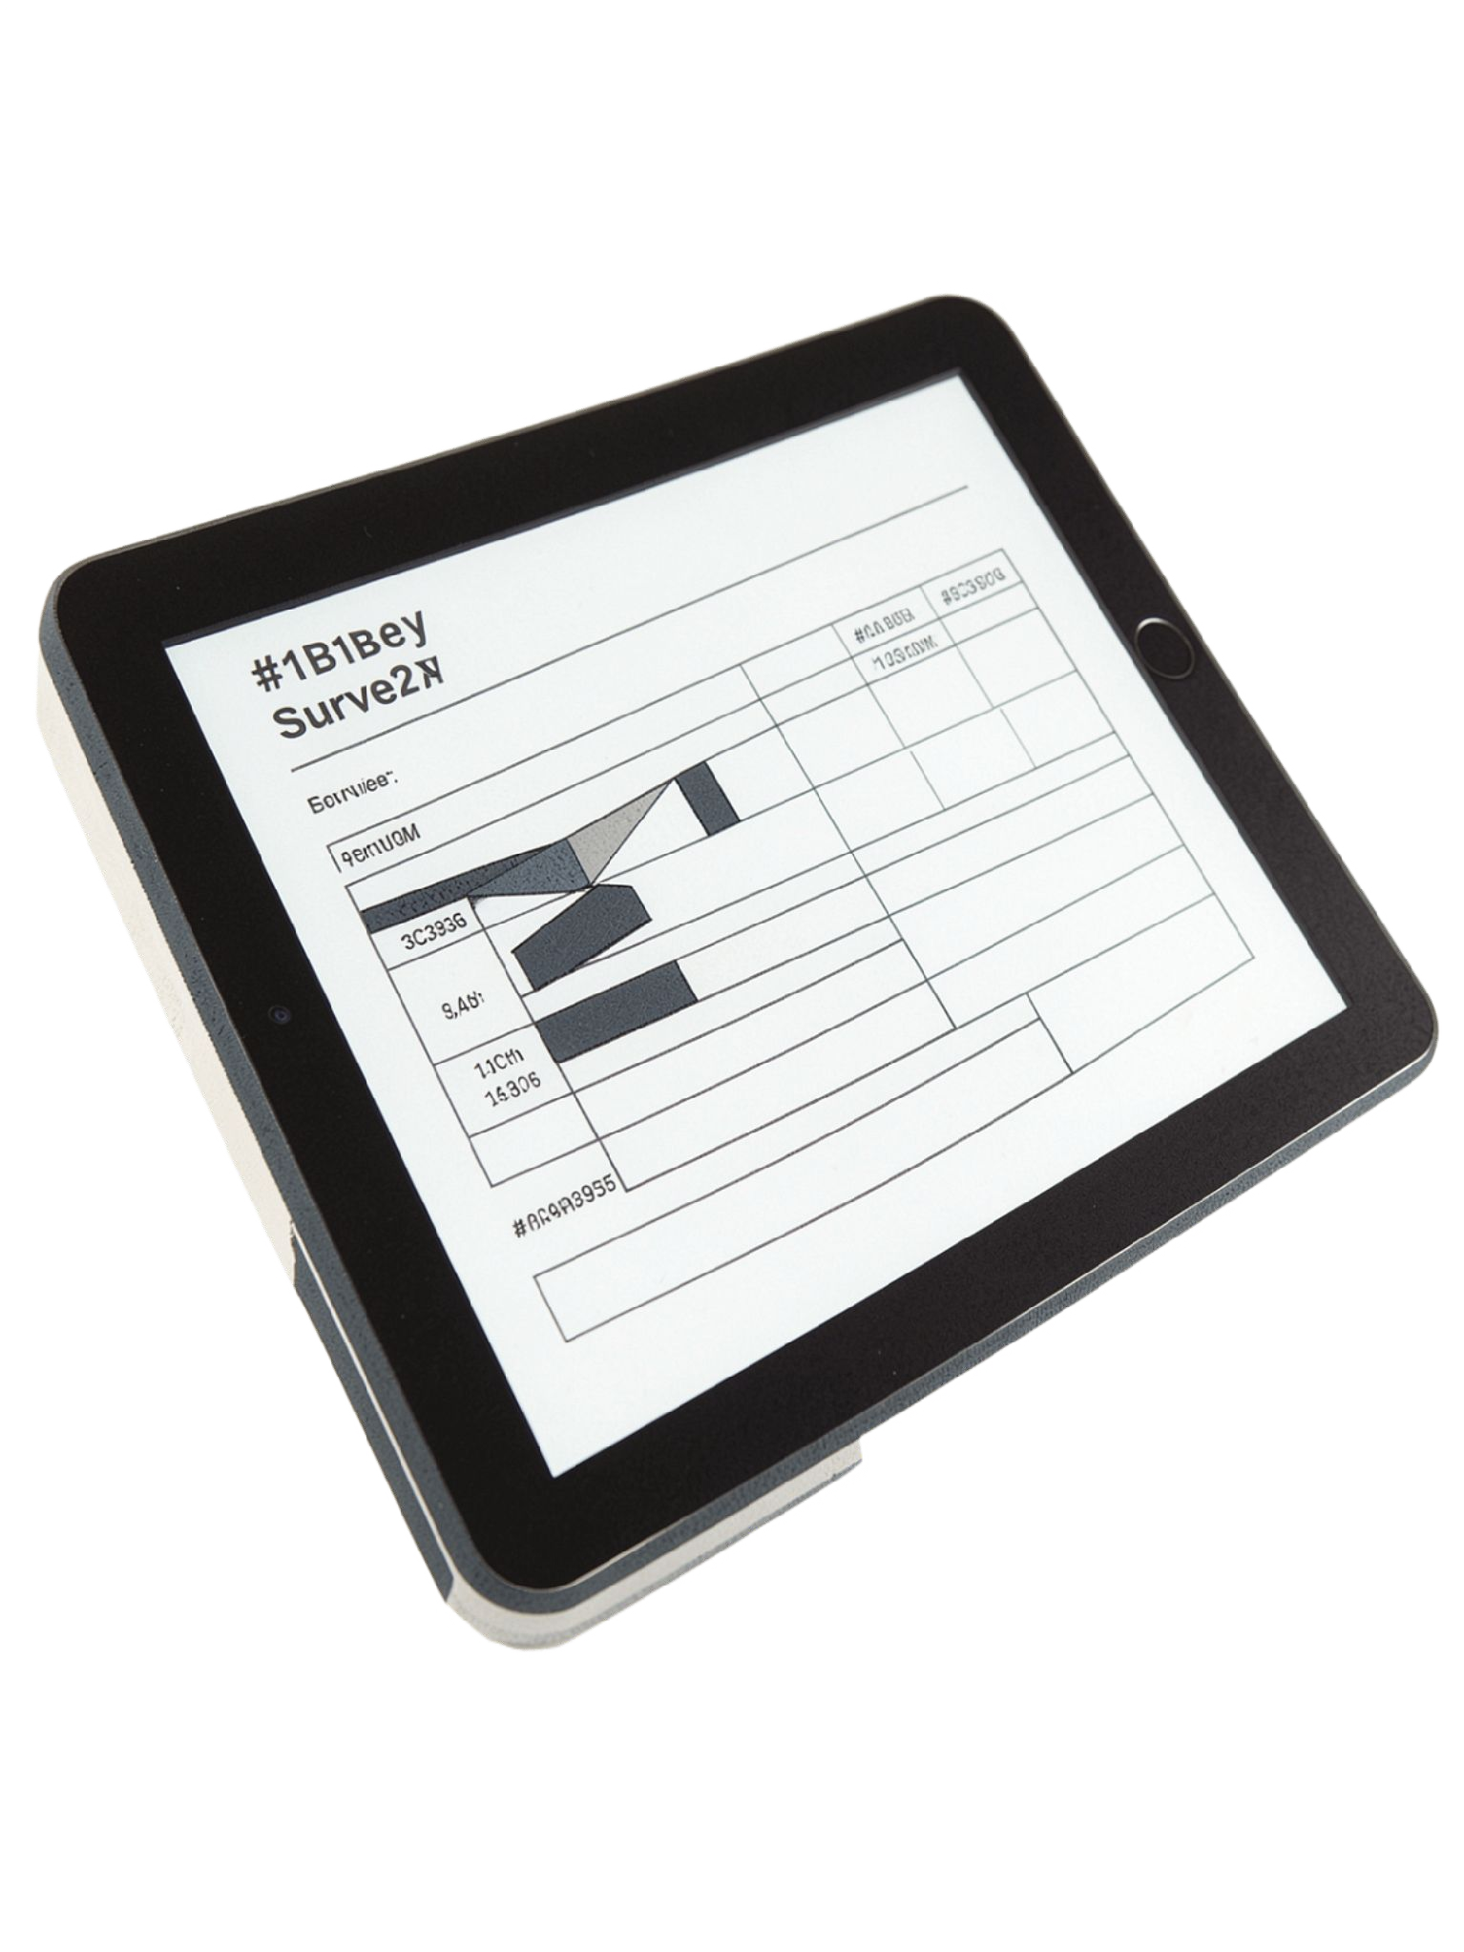
ШАГ 2. ЦИФРОВОЙ ПРОФИЛЬ ПЕДАГОГА
ЦИФРОВАЯ БАЗА АНАЛИТИКА КЛАСТЕРЫ
Создание базы
Создать таблицу: ФИО, стаж, категория, баллы по опросу, участие в КПК, самооценка
Инструмент: Excel / Таблицы · Срок: 2 дня
Результат: Единая база по всем педагогам
Кластеризация
Сгруппировать педагогов по типам дефицитов (3–4 группы) Инструмент: Анализ данных · Срок: 2 дня
Результат: Кластеры для адресной работы

Slide 4
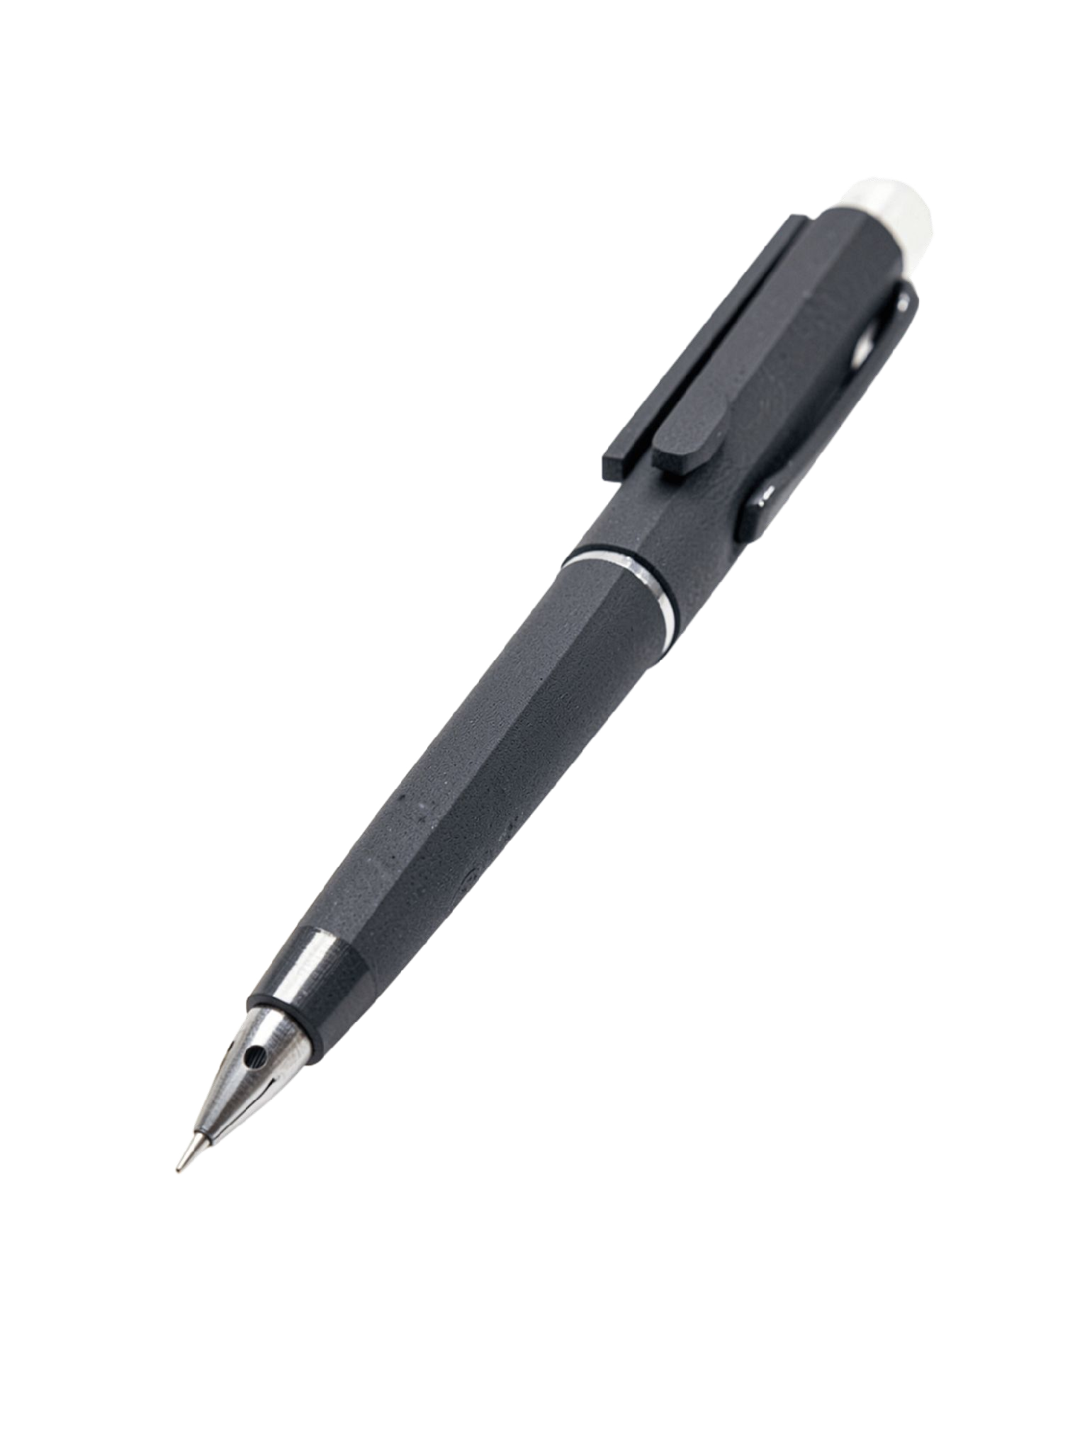


ШАГ 3. ЛОКАЛЬНЫЙ АКТ
ПО ИИ
Разработка Положения Разработать Положение об использовании ИИ: цели, допустимые инструменты, этика, ответственность
Инструмент: Word · Срок: 2 недели · Результат: Проект
Положения
Согласование и утверждение
Согласовать с профкомом, утвердить приказом, ознакомить педагогов
Срок: 5 дней · Результат: Действующий локальный акт

Slide 5

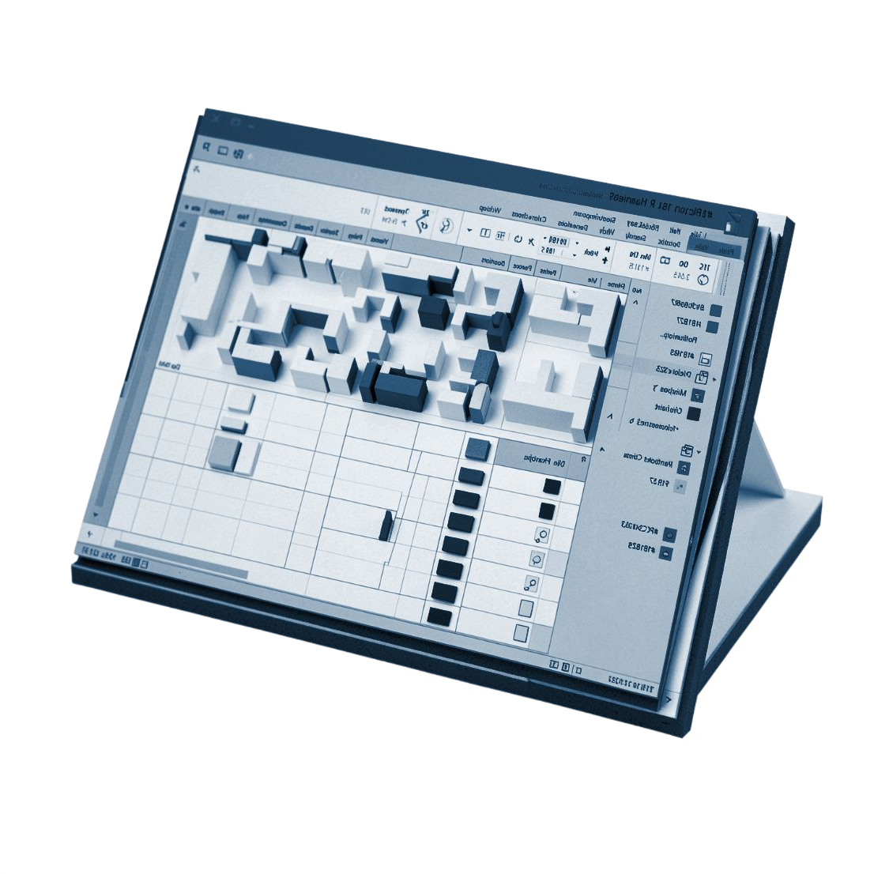
ШАГ 4. ИИ-КОНСТРУКТОР ИОМ
Генерация маршрутов
Сгенерировать индивидуальные образовательные маршруты на основе профиля педагога
Утверждение маршрутов
Провести консультации, скорректировать маршруты, утвердить на педсовете
Инструмент: YandexGPT / GigaChat · Срок: 3–5 дней
Срок: 1 неделя · Результат:
Утверждённые ИОМ
Результат: Черновики ИОМ для всех педагогов

Slide 6

ШАГ 5. ПАРТНЁРСТВО С ВУЗОМ
Заключение договора
Заключить договор о сотрудничестве с ТГПУ (НОЦ цифровой дидактики и ИИ, руководитель – А.П. Глухов)
Инструмент: Официальное письмо, проект договора · Срок: 1 месяц
Результат: Действующий договор
Совместная работа
Организовать совместные вебинары, консультации, привлечь студентов-практикантов
Срок: В течение года
Результат: Методическая поддержка, доступ к современным разработкам

Slide 7





КЛЮЧЕВЫЕ ИНСТРУМЕНТЫ И КРИТЕРИИ УСПЕХА
Критерии успеха (через 6 месяцев)
Инструменты по этапам
≥ 60% педагогов используют ИИ в работе
100% педагогов имеют персонализированный ИОМ
Этап
Инструменты
Опросы
Яндекс.Формы
Excel / Таблицы YandexGPT, GigaChat Word
Аналитика
Удовлетворённость педагогов – ≥ 8 из 10
Проведено ≥ 4 совместных мероприятий с вузом
Генерация ИОМ
Документация
Взаимодействие с вузом
ТГПУ / НОЦ (А.П. Глухов)
Итог: системный подход к управлению развитием педагогов через ИИ за 3–4 месяца.
МБДОУ «Центр развития ребенка — детский сад №60» г. Северска, Томской области · Васина Лилия Вячеславовна
НОЦ цифровой дидактики и ИИ в образовании ТГПУ · руководитель Андрей Петрович Глухов

Slide 8
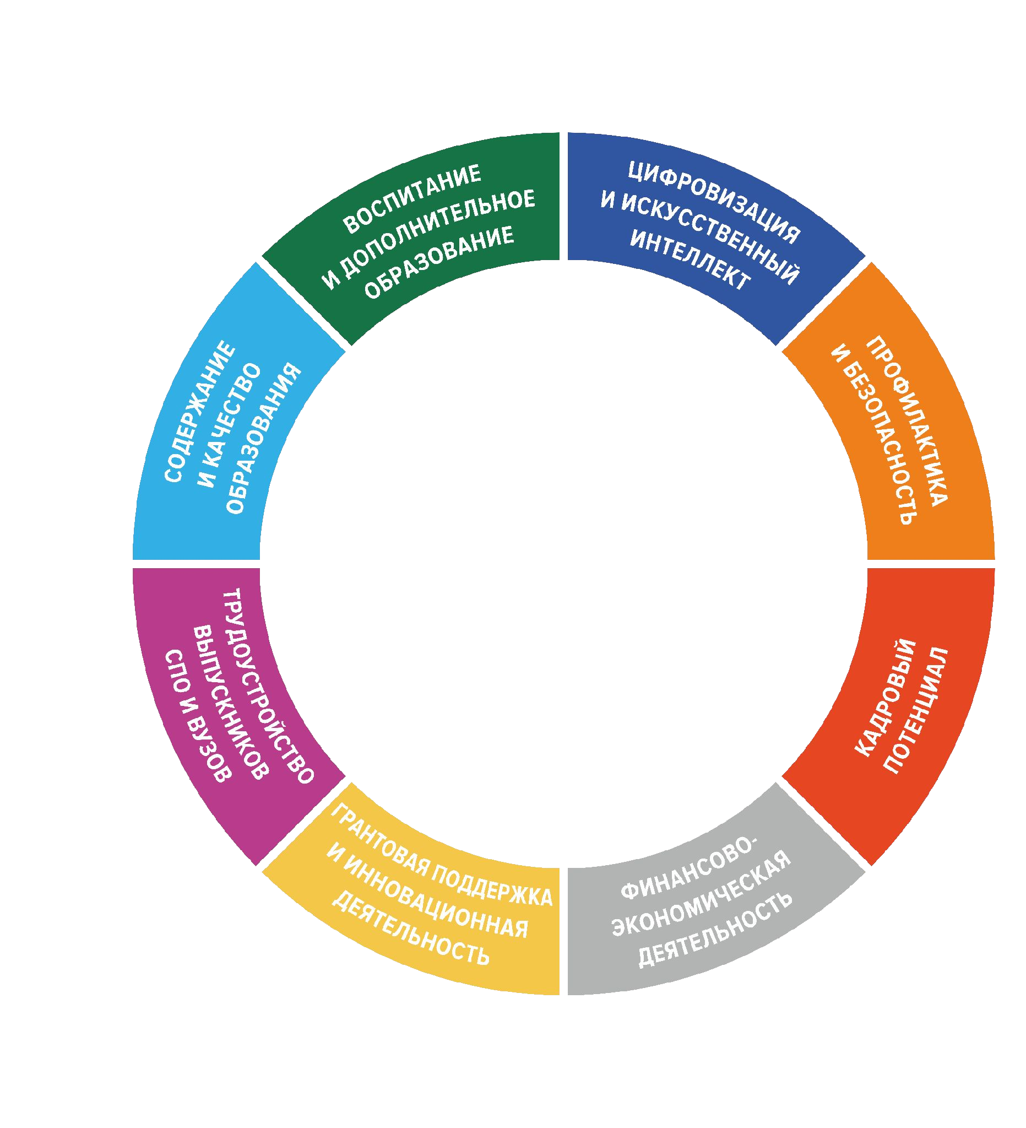
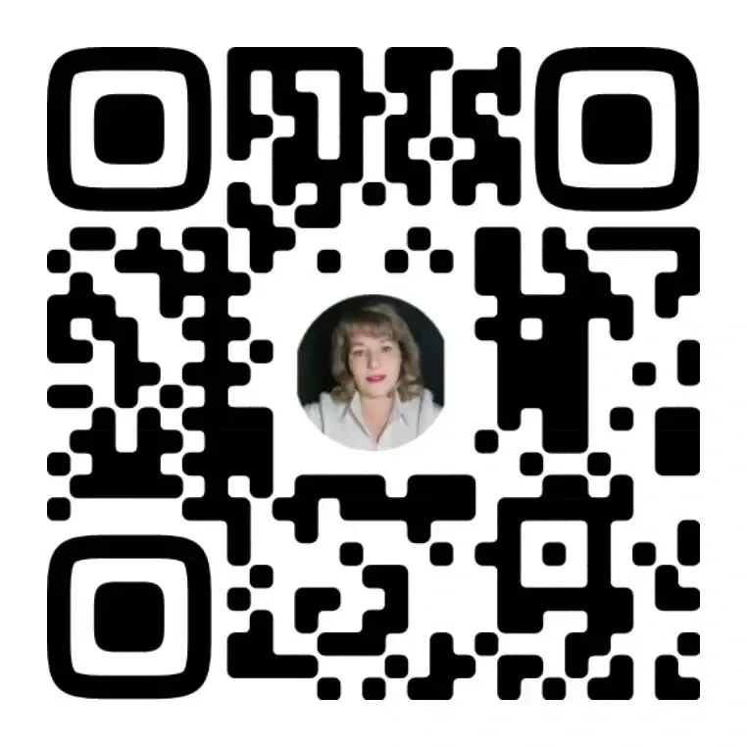



Васина Лилия Вячеславовна
Приглашаем к сотрудничеству!

